Slide 1
Scuola di Specializzazione in
Malattie dell’Apparato Digerente
Ospedale Sant’Andrea
Sapienza Università di Roma
Caso clinico
Stenosi ileali

Slide 2
Dicembre 2017
Donna, 76 aa
motivo del ricovero in elezione:
anemia microcitica cronica (Hb 8.3, MCV 71fl, analisi visita ambulatoriale)
calo ponderale 15 kg in 2 anni
astenia e inappetenza
no sintomi GI
anamnesi patologica remota:
BPCO enfisematosa
No patologie infettive, donatrice fino a 60aa
Epilessia post ictale (dal 2010), encefalopatia vascolare cronica
Osteoporosi (DEXA 2004), fratture patologiche a livello vertebrale(cifosi dorsale) costale e fratture post-traumatiche (polso, tibia, mano)
Linfocitosi B monoclonale non in follow-up (2015)
Riscontro di stenosi ileali sospette per IBD (2015)
Notes:
dolore epigastrico
• peso epigastrico / ripenezza post-prandiale
• sazietà precoce / gonfiore
• pirosi
• rigurgito
• eruttazione
• nausea / vomito
Descrizione del dolore : non associato ai pasti, irradiato occasionalmente in sede intrascapolare associato a dispepsia non sensibile a inibitori di pompa protonica

Slide 3
Dicembre 2017
Anamnesi patologica familiare:
No familiarità per patologie rilevanti (fratello deceduto per patologia ematologica ndd)
Anamnesi fisiologica:
Peso 35 kg, altezza 1,45 BMI 16,6
sviluppo regolare, menarca a 15 aa, menopausa fisiologica a 52 aa
dieta normovariata, ridotto introito per inappetenza da circa 2aa
fumo 15 sig/die per 40aa cessato da circa 2-3 aa/ no alcol
No alterazioni alvo: 1 ev di feci Bristol 3/die
Terapia domiciliare:
Tolep 300 mg ½ cpx2, Depalgos 1 cpx2, Mesalazina 400mg 1 cp x2, Pantorc 40 mg,
cardio ASA
Notes:
2009-2011 assunzione di imodium 1 cp /die per diarrea

Slide 4
Maggio 2015
Donna, 73 aa
Motivo ricovero B.O: stato confusionale, rallentamento eloquio, difficoltà alla deambulazione, brivido e difficoltà respiratoria
E.O
turgore giugulari
edemi declivi improntabili bilaterali
addome negativo, feci normocromiche e normoformate
costituzione normotipo, sottocute normorappresentato (peso 48 Kg)
crepitii basali a sn
Esami ematochimici: anemia microcitica sideropenica, leucocitosi neutrofila e rialzo PCR
terapia domiciliare: CardioASA 100 mg, tolep 300mg, pregressa assunzione 2009-2011 di Imodium 1 cp /die per diarrea
G.R. (10.e6/ul) | Hb (g/dl) | MCV (fl) | Ht (%) | G.B. (/ul) | PLT (10°3/ul) | Ferritina (11-336) | sideremia | INR | PCR (mg/dl)
4 | 8,4 | 67 | 27 | 18.800 | 360 | 20 | 16 | 1,1 | 16
albumina | Vit B12 | Ac. Folico
2,5 | 193 | 7,1
Notes:
dolore epigastrico
• peso epigastrico / ripenezza post-prandiale
• sazietà precoce / gonfiore
• pirosi
• rigurgito
• eruttazione
• nausea / vomito
Descrizione del dolore : non associato ai pasti, irradiato occasionalmente in sede intrascapolare associato a dispepsia non sensibile a inibitori di pompa protonica

Slide 5
Maggio 2015
Neuro: stato confusionale
TC encefalo: negativa per eventi acuti
EEG: alterazioni elettriche di grado modesto aspecifiche e più raramente epilettiformi in sede fronto-temporale bilaterale
- Rialzo indici di flogosi: polmonite- tp antibiotica- normalizzazione G.B./PCR
- Edemi declivi e turgore giugulari
Ecocolordoppler: pervietà sistema venoso sup. e profondo assenza di TV, linfedema declive bilaterale
Ecocardio: no versamento pericardico, rigurgito tricuspide moderato-severo
-Anemia microcitica sideropenica:
EGDS con biopsie: gastrite cronica attiva (e.i. antro/corpo-fondo: infiltrato lieve, attività lieve, atrofia assente, metaplasia assente, Hp -), duodenite con focali microerosioni
Episodio di vomito alimentare e dolore addominale
Notes:
dolore epigastrico
• peso epigastrico / ripenezza post-prandiale
• sazietà precoce / gonfiore
• pirosi
• rigurgito
• eruttazione
• nausea / vomito
Descrizione del dolore : non associato ai pasti, irradiato occasionalmente in sede intrascapolare associato a dispepsia non sensibile a inibitori di pompa protonica

Slide 6
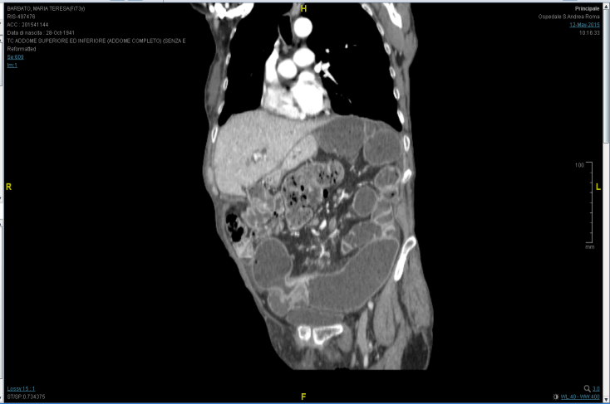
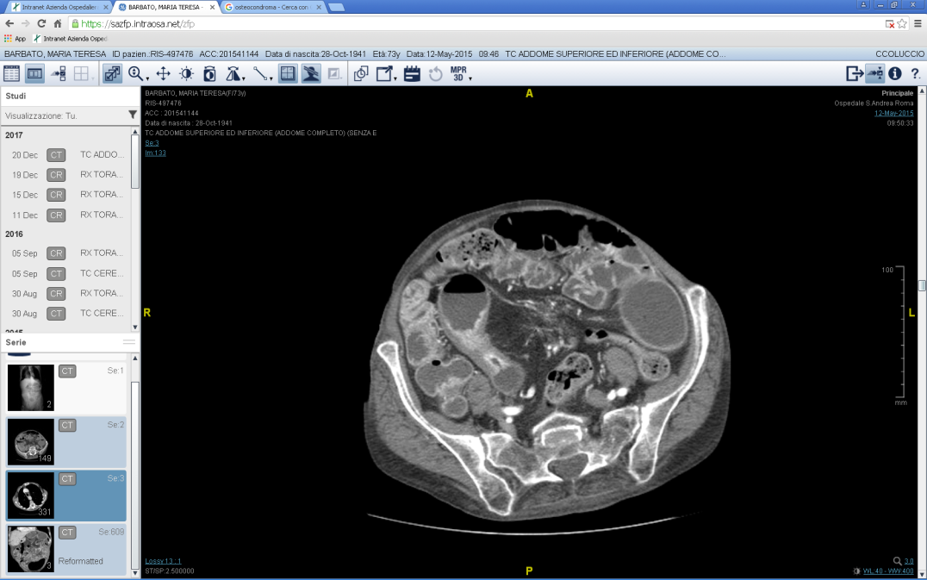
Maggio 2015
TC Addome con mdc:
….in sede ileale si osservano multipli ispessimenti segmentari con impregnazione stratificata della parete viscerale, estesi longitudinalmente per circa 3-5 cm, associati a stenosi endoluminale. Alcuni associati a discreta sovradistensione a monte con calibro massimo di circa 5 cm. Concomita iperdensità in rapporto ad ipertrofia del grasso mesenteriale corrispondente nel cui contesto si osservano multiple tumefazioni linfonodali di verosimile significato reattivo-flogistico con asse corto massimo di circa 8 mm.
quadro suggestivo per IBD
Notes:
dolore epigastrico
• peso epigastrico / ripenezza post-prandiale
• sazietà precoce / gonfiore
• pirosi
• rigurgito
• eruttazione
• nausea / vomito
Descrizione del dolore : non associato ai pasti, irradiato occasionalmente in sede intrascapolare associato a dispepsia non sensibile a inibitori di pompa protonica

Slide 7
Maggio 2015
RSCS con ileoscopia:…a circa 12 cm dalla valvola ileo-ciecale substenosi ileale non valicabile con lesione ulcerata ricoperta da fibrina (biopsie ileo)
e.i. ileo: materiale necrotico essudatizio
con tessuto di granulazione. Frammenti di
mucosa colica sede di fibrosi della lamina
propria associata a rarefazione ghiandolare
ASPECIFICO
ENTERO–TC:
…in sede ileale si osservano multipli ispessimenti segmentari ‘a salto’ con impregnazione stratificata della parete viscerale estesi per 3-5 cm associati a stenosi endoluminale alcuni associati a sovradistensione a monte del calibro max di 5 cm. Multiple tumefazioni linfonodali nel grasso mesenteriale di verosimile significato reattivo-flogistico…
Forte sospetto IBD: pentacol 400 mg 2cpx2
Notes:
dolore epigastrico
• peso epigastrico / ripenezza post-prandiale
• sazietà precoce / gonfiore
• pirosi
• rigurgito
• eruttazione
• nausea / vomito
Descrizione del dolore : non associato ai pasti, irradiato occasionalmente in sede intrascapolare associato a dispepsia non sensibile a inibitori di pompa protonica

Slide 8
Maggio 2015
….mancata diagnosi di certezza IBD e riscontro di:
Multiple tumefazioni linfonodali nel t.adiposo mesenteriale
Deficit Ig G: 479 (adulti v.n. 700-1600 mg/dl), IgA e IgM normali
Inversione della formula leucocitaria: GB 8320, N 38%, L 51%
Quadro sospetto per
sindrome linfoproliferativa
accertamenti ematologici
linfocitosi B monoclonale
Screening auto-anticorpale (Ab lupus-like, ANCA/SMA/anticardiolipina/TTG/EMA): negativo
Terapia dimissione:
pentacol 2cpx2, pantorc 40 mg, lasix, Dibase, tolep, depalgos e plavix
Notes:
Tipizzazione linfocitaria : riduzione popolazione T, espansione popolazione B, 2126 /ul (vn 200-400)linfoma???
Immunofenotipo B :CD19+CD5+CD23+CD200+ con restrizione clonale per la catena leggera K di sup.
Ecografia linfonodi:linfoadenopatie fusiformi ad ecostruttura regolare in sede latero-cervicale bilaterale e sotto-mandibolare bilaterale, sclero-lipomatose a struttura regolare in sede ascellare e inguinale (centimetriche)
Agoaspirato mid. iperplasia eritrobl, linfo.8% e su sangue midollare: riarrangiamneto monoclonale del gene IgH
Biopsie osteomidollare : non evidenza di compromissione linfomatosa in atto, popolazione ematopoietica normorappresentata e normomaturante

Slide 9
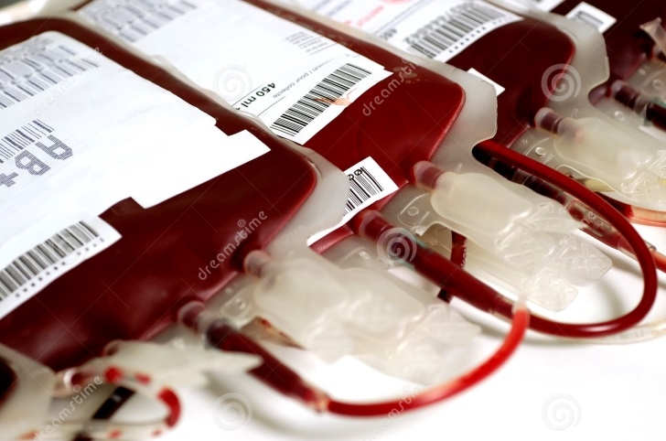
Successivi ricoveri
Settembre 2015 (B.O): caduta e trauma cranico (ematoma subdurale)
Ottobre 2015 (Med. Interna): sincope, incontinenza urinaria, T 38,5 (polmonite)
Settembre 2016 (Cardiologia): marcata astenia, difficoltà equilibrio ed episodi di vomito. Aumento troponine secondario ad episodio sincopale a genesi epilettica. Polmonite. Non si parla di IBD, non assume mesalazina.
Anemia microcitica sideropenica
No sintomi GI
Notes:
TC Total Body: via biliare di circa 14 mm con calibro che progressivamente si riduce (stenosi papillare flogistica?)…ispessimento edematoso di alcuni tratti digiuno-ileali con iperemia della mucosa. Assenza di linfonodi aumentati di volume G.R.
(10.e6/ul)
Hb
(g/dl)
MCV
(fl)
Ht
(%)
G.B. (/ul)
PLT
(10°3/ul)
PCR
(mg/dl)
albumina
Tg
Colest. tot
PCR
(mg/dl)
3,9
9,3
81
32
9,620
325
4,4
2,4
99
122
4,4

Slide 10
Gastroenterologia
(Dicembre 2017)
Motivo ricovero: astenia, inappetenza, calo ponderale di circa 15 Kg in 2 aa
Condizioni cliniche: mediocri per quadro di malnutrizione, PV nella norma.
E. O. addome: nella norma
Esami ematochimici: anemia microcitica, ipopotassemia, lieve rialzo PCR
G.R. (10.e6/ul) | Hb (g/dl) | MCV (fl) | Ht (%) | G.B. (/ul) | PLT (10°3/ul) | Ferritina (11-336) | Sat. Transferrina (15-45%) | k | PCR (mg/dl)
3,9 | 10,5 | 84 | 33 | 7.230 | 274 | 156 | 13% | 3,1 | 1,68
Parametri nutrizionali:
Proteine tot (v.n 6,2-8,3) | Albumina (v.n. 3,8-5) | Colesterolo tot. (v.n. 120-220 | Colesterolo HDL/LDL | Trigliceridi (v.n.50-180) | Vit B12 (180-914) | Ac. folico (3,1-17.5)
4,10 | 2,3 | 102 | 47/36 | 57 | 666 | 16,4
Terapia impostata: integratore ipercalorico per os, cernevit e addamel, tp epilessia
Notes:
Riferisce di aver avuto rettorragia circa un anno prima

Slide 11
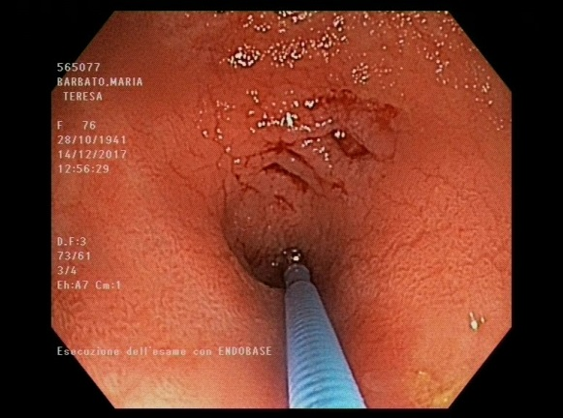
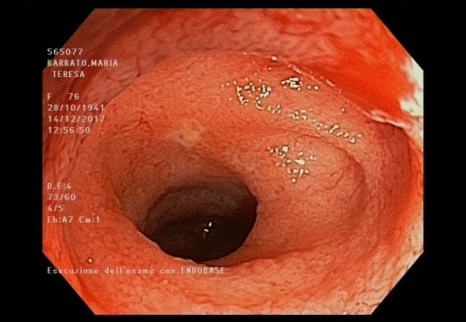
RSCS
…a circa 10 cm dalla valvola ileo-ciecale riduzione del calibro luminale con lesione ulcerativa a fondo fibrinoso (biopsie).
e.i. ileo:
…frammenti di mucosa intestinale caratterizzata da disturbo dell’architettura con villi accorciati, dismorfici e cripte distorte, muciparità conservata… non si osserva un aumento dell’infiltrato infiammatorio cronico della lamina propria o dell’infiltrato intraepiteliale. È presente un unico aggregato di istiociti.
ASPECIFICO
danno infiammatorio cronico in fase di quiescenza

Slide 12
SICUS
SICUS:…il digiuno presenta aumentato calibro endoluminale e pareti di normale spessore con normale rappresentazione delle valvole conniventi. In meso-ipogastrio si visualizza un’ansa ileale, che, per circa 20 cm presenta pareti di spessore irregolarmente aumentato (9.6-11.3mm) con perdita della normale stratificazione di parete. Il lume appare di calibro irregolarmente ridotto con tratto intermedio di circa 5 cm con una stenosi serrata (calibro endoluminale 3,4 mm) e retrodilatazione dell’ansa a monte del tratto ispessito…

Slide 13
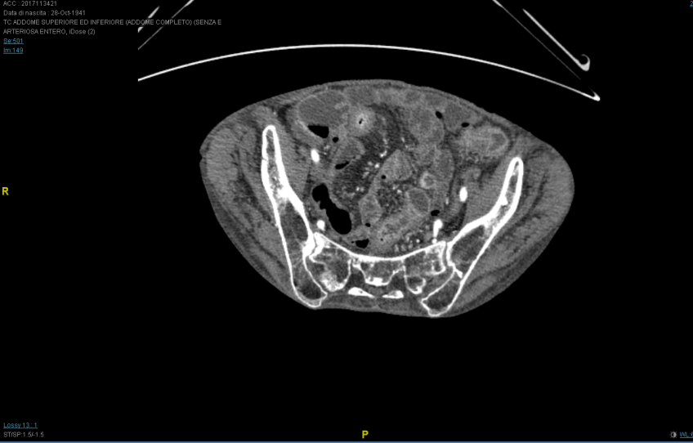
Entero-TC
…confronto con esame precedente del 27.05.2015 maggiore estensione del quadro patologico, che appare interessare pressochè tutto l'ileo. I reperti dimostrano un interessamento a salto del piccolo intestino… tratti ridotti di calibro con pareti ispessite e di altri segmenti modicamente dilatati…i segmenti ridotti di calibro mostrano enhancement di tipo stratificato per edema della sottomucosa con spessore massimo riscontrato di ca 10 mm…diffusa iperemia dei vasi mesenterici e segni di proliferazione fibroadiposa. Alcuni linfonodi pericentimetrici a livello del mesentere..
Tp dimissione: mesalazina 400 mg 1 cpx2, nutridrink, tp domiciliare.
Notes:
Descrizione del dolore : non associato ai pasti, irradiato occasionalmente in sede intrascapolare associato a dispepsia non sensibile a inibitori di pompa protonica

Slide 14
Riepilogo
Donna, 76aa, sottopeso, importante calo ponderale negli ultimi 2 aa
Quadro di malassorbimento/malnutrizione
No sintomi GI
Sospetta IBD da circa 3aa in tp mesalazina (compliance?)
EGDS: effettuata 3 aa fa, Infezione Hp mai trattata: gastrite cronica attiva e duodenite erosiva
RSCS con ileoscopia: stenosi ilelale aspecifica
Entero-TC, TC-Addome e SICUS mostrano multiple stenosi ileali con dilatazione a monte
Possibili altre ipotesi diagnostiche?
Indagini da proporre considerando le stenosi ileali?
RSCS con campionamento bioptico
Enteroscopia con biopsia stenosi alte
Laparoscopia esplorativa
Resezione chirurgica
Notes:
Descrizione del dolore : non associato ai pasti, irradiato occasionalmente in sede intrascapolare associato a dispepsia non sensibile a inibitori di pompa protonica

Slide 15
stenosi ileali?
Notes:
Descrizione del dolore : non associato ai pasti, irradiato occasionalmente in sede intrascapolare associato a dispepsia non sensibile a inibitori di pompa protonica

Slide 16
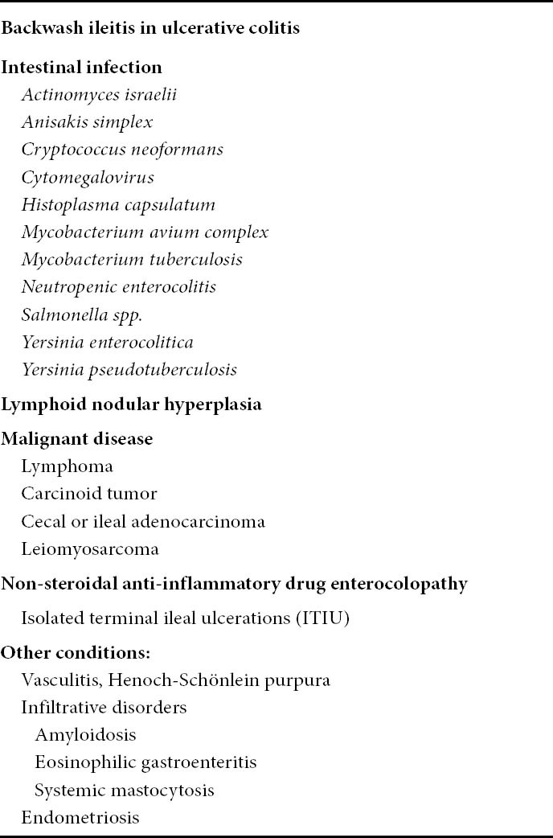
stenosi ileali?
Notes:
Descrizione del dolore : non associato ai pasti, irradiato occasionalmente in sede intrascapolare associato a dispepsia non sensibile a inibitori di pompa protonica

Slide 17
Ipotesi alternative al M.Crohn
Esiti cronici di infezioni intestinali (Campylobacter, Shigella)
Celiachia complicata (digiuno-ileite)
Gastroenterite eosinofila
Malattie maligne (Linfoma NH)
Immunodeficienza comune variabile
Malattie infiammatorie granulomatose
(sarcoidosi, TBC)
Coinvolgimento intestinale M. Autoimmunitarie
Ileite farmaco-indotta (FANS)
Enterite ulcerosa stenosante multifocale criptogenetica (CMUSE)
Clinica-/flogosi-
Ab TTG/EMA -/- , istologia -
Assenza infiltrato eosinofilo
Istologia-/esami emato -
No infez.ricorrenti/istologia-
Istologia-/no interessamento polmonare/ipergamma-
Autoanticorpi -/clinica-
uso cronico di FANS
e.i. aspecifico +
Notes:
Descrizione del dolore : non associato ai pasti, irradiato occasionalmente in sede intrascapolare associato a dispepsia non sensibile a inibitori di pompa protonica

Slide 18
Ipotesi
Ileite FANS-relata
ulcere,enteropatia protido-disperdente e occasionalmente stenosi
( Diaphragm disease)
Setti mucosi concentrici e stenosanti il lume
E.I. fibrosi sottomucosa senza coinvolgimento vascolare
Patogenesi: combinazione di eventi biochimici (inibizione COX1-2)
alterata integrità enterociti
aumentata permeabilità intestinale
maggiore esposizione sottomucosale ad antigeni luminali
Infiammazione
Fibrosi
N.B. studio con videocapsula del 2005: 71% pz che assumevano
cronicamente FANS presentava danno digiuno-ileale cronico
Curr Gastroenterol Rep. S Di Lauro, 2010
Clin Gastroenterol Hepatol. DY Graham, 2005

Slide 19
Ipotesi
Enterite ulcerosa stenosante multifocale criptogenetica
(CMUSE)
Entità rara che interessa esclusivamente il digiuno e l’ileo (no stomaco/ colon)
Clinica: dolore addominale, calo ponderale, episodi occlusivi ricorrenti che rispondono a steroidi. no manifestazioni extra-intestinali
Laboratorio: no incremento indici di flogosi
Interessa mucosa, talvolta la sottomucosa, danno no transmurale
E.I. infiltrato infiammatorio aspecifico (no granulomi)
Patogenesi sconosciuta
Diagnosi di esclusione (resezione chirurgica, enteroscopia)

Slide 20
… se fosse semplicemente Crohn…
Come considerare l’attività di malattia?
Clinica?
Indici di flogosi?
Aspetto endoscopico?
E.Istologico?
Estensione malattia?
Calprotectina fecale:131 ug/g (v.n. 50-100)
Terapia adeguata?
Notes:
Se il crohn coinvolge tratti non raggiungibili con ileoscopia? sensibilità (93%) e specificità (96%)

